Slide 1

Die Operation des Mammakarzinoms
Dr. med. Roland Rein
November 2024

Slide 3
Die Entwicklung der Operation der Brust
beim Mammakarzinom

Slide 4
Die Entwicklung der Operation der Brust
beim Mammakarzinom
Die Entwicklung der Operation der Lymphknoten
beim Mammakarzinom

Slide 5
Die Entwicklung der Operation der Brust
beim Mammakarzinom
Die Entwicklung der Operation der Lymphknoten
beim Mammakarzinom

Slide 7
Einführung der brusterhaltenden Operation
1981

Slide 8
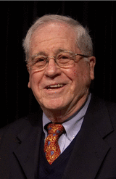
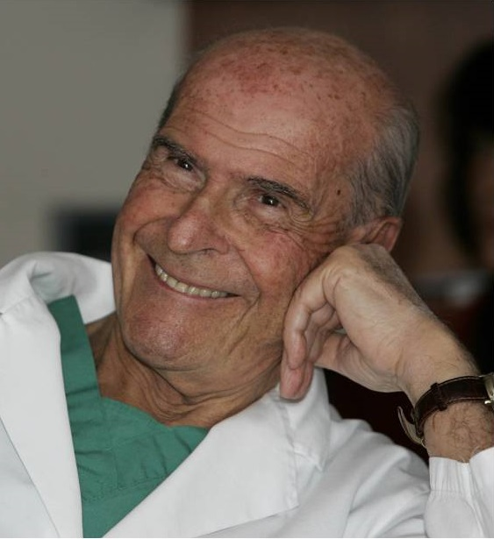
Die Einführung der brusterhaltenden Operation
Bernard Fisher
Umberto Veronesi

Slide 9
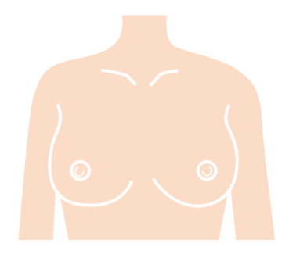
Die brusterhaltende Operation

Slide 10
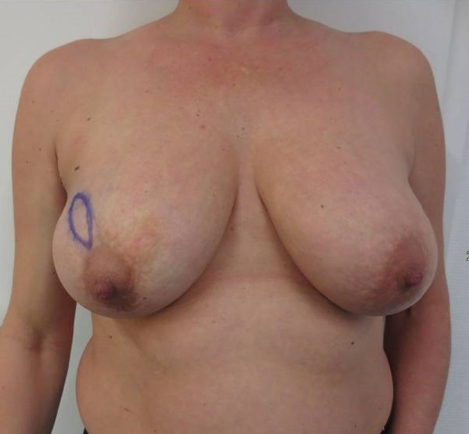
Die brusterhaltende Operation

Slide 11
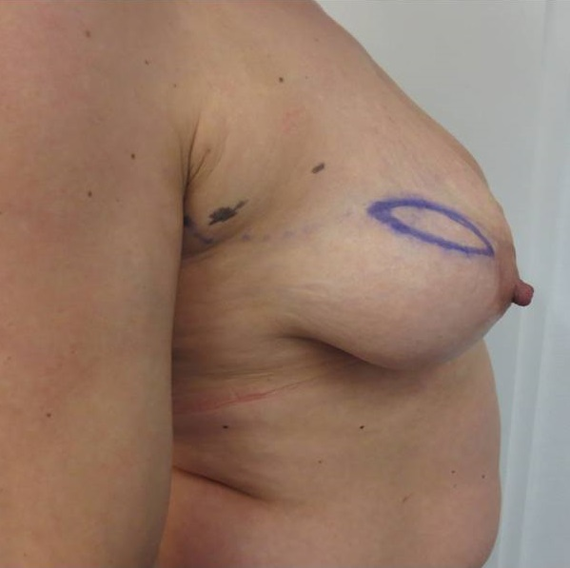
Die brusterhaltende Operation

Slide 12
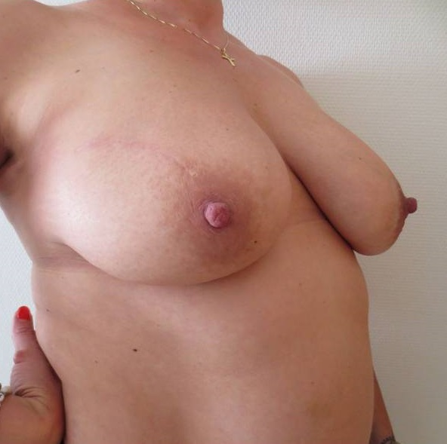
Die brusterhaltende Operation

Slide 13
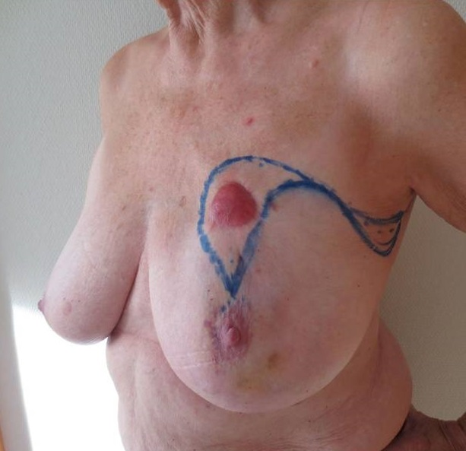
Die brusterhaltende Operation

Slide 14
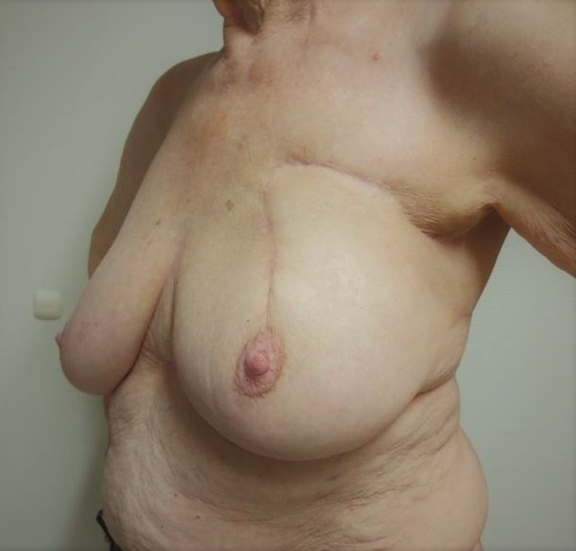
Die brusterhaltende Operation

Slide 15
Einführung der brusterhaltenden Operation
1981 ca. 2000
„Erfindung“ der Wächterlymphknoten-Methode

Slide 16
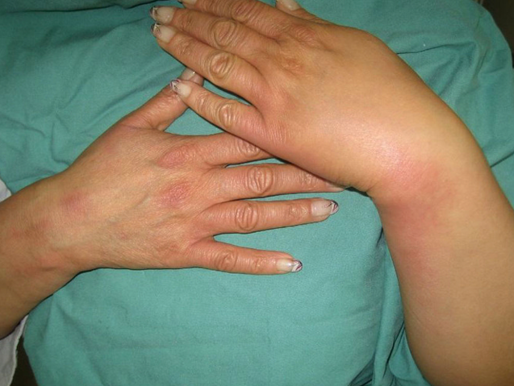
Lymphödem des Armes
nach klassischer, radikaler Lymphknotenentfernung
K. Wihlfahrt, S. Hartmann, S. Fröhlich, T. Kühn,
Gynäkologie 2023,56:310–315

Slide 17
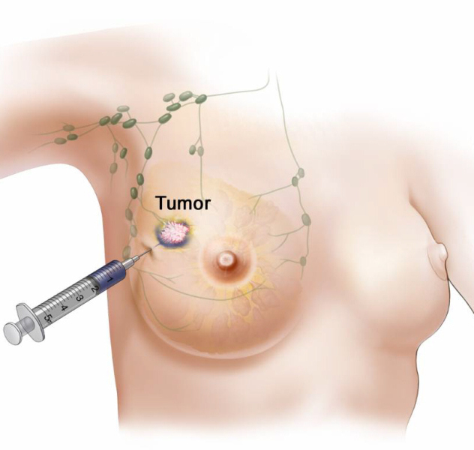
die Wächterlymphknoten-Methode

Slide 18
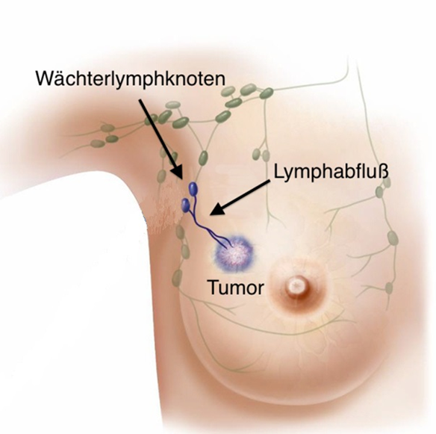
die Wächterlymphknoten-Methode

Slide 19
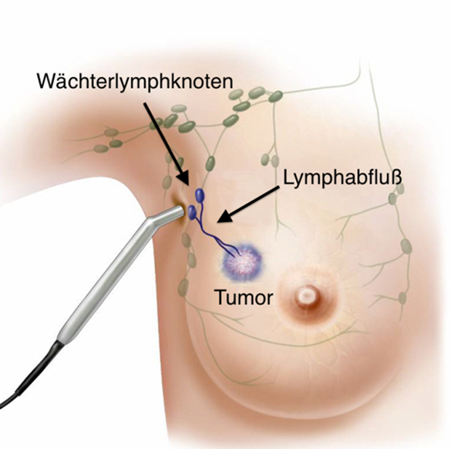
die Wächterlymphknoten-Methode

Slide 20
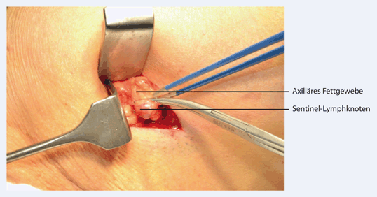
die Wächterlymphknoten-Methode
K. Wihlfahrt, S. Hartmann, S. Fröhlich, T. Kühn,
Gynäkologie 2023,56:310–315

Slide 21
Einführung der brusterhaltenden Operation
1981 ca. 2000 2011
„Erfindung“ der Wächterlymphknoten-Methode
Verzicht auf die Ausräumung der Achsellymphknoten bei Befall von 1-2 Wächterlymphknoten

Slide 22

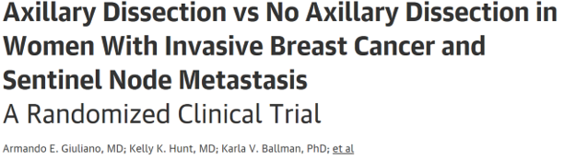

Slide 23
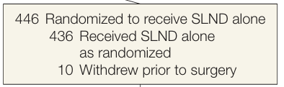
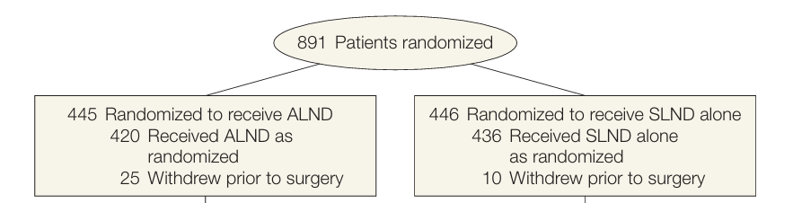
891 Patientinnen,
Tumoren bis 5cm Größe,
Brusterhaltende Operation,
1 oder 2 befallene Wächterlymphknoten,
(Leitliniengerechte Nachbehandlung)
Zufallsverteilung
445 Patientinnen:
klassische axilläre Lymphknotenentfernung
446 Patientinnen:
Verzicht auf die klassische axilläre Lymphknotenentfernung

Slide 24
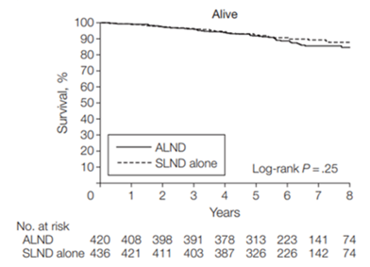

Slide 25
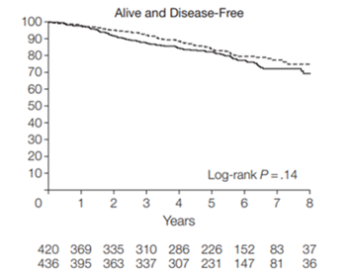

Slide 26
Einführung der brusterhaltenden Operation
1981 ca. 2000 2011
„Erfindung“ der Wächterlymphknoten-Methode
Verzicht auf die Ausräumung der Achsellymphknoten bei Befall von 1-2 Wächterlymphknoten

Slide 27
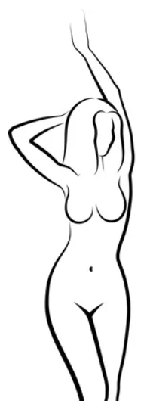
Lymphknoten
Lunge
Leber
Knochen

Slide 28
Lymphknoten
Therapie
Nachsorge

Slide 29
Lymphknoten
Lunge
Therapie
Leber
Knochen

Slide 30
Lymphknoten
Lunge
Therapie
Nachsorge
Leber
Knochen

Slide 31
Lymphknoten
Therapie
Nachsorge

Slide 32
Lymphknoten
Therapie
Nachsorge
Leber-
Metastase

Slide 33
Mikrometastase
der Leber
Therapie
Mikrometastase
der Leber
Nachsorge
Leber-
Metastase

Slide 34
Lymphknoten
Lunge
Therapie
Leber
Knochen

Slide 35
Verringerung der Schnittränder bei der Brusterhaltenden Operation
Einführung der brusterhaltenden Operation
1981 ca. 2000 2011 bis ca. 2015
„Erfindung“ der Wächterlymphknoten-Methode
Verzicht auf die Ausräumung der Achsellymphknoten bei Befall von 1-2 Wächterlymphknoten

Slide 36
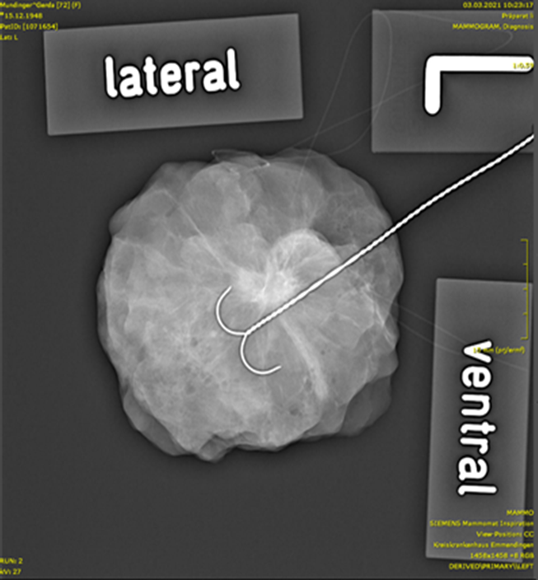
die Frage der Schnittränder:
wie weit im Gesunden muss geschnitten werden?

Slide 37

die Frage der Schnittränder:
wie weit im Gesunden muss geschnitten werden?

Slide 38
die Frage der Schnittränder:
wie weit im Gesunden muss geschnitten werden?

Slide 39
die Frage der Schnittränder:
wie weit im Gesunden muss geschnitten werden?

Slide 40

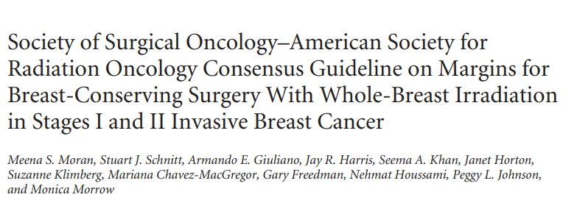

Slide 41
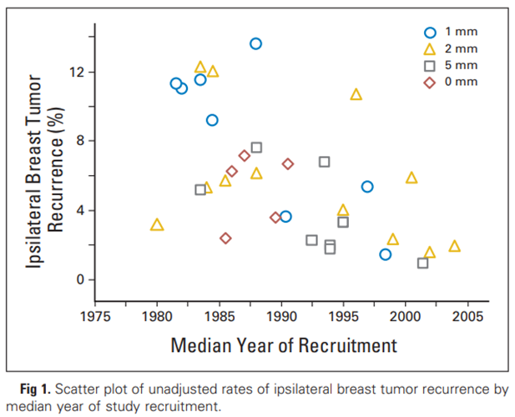

Slide 42
die Frage der Schnittränder:
wie weit im Gesunden muss geschnitten werden?

Slide 43
die Frage der Schnittränder:
wie weit im Gesunden muss geschnitten werden?

Slide 44
Verringerung der Schnittränder bei der Brusterhaltenden Operation
Einführung der brusterhaltenden Operation
1981 ca. 2000 2011 bis ca. 2015 2016
„Erfindung“ der Wächterlymphknoten-Methode
Verzicht auf die Ausräumung der Achsellymphknoten bei Befall von 1-2 Wächterlymphknoten
Verringerung der Radikalität der Lymphknoten-operation nach neoadjuvanter Therapie

Slide 45
Diagnose
Operation
neoadjuvante Therapie
Nach-sorge
Bestrahlung, postneoadjuvante Therapie

Slide 46
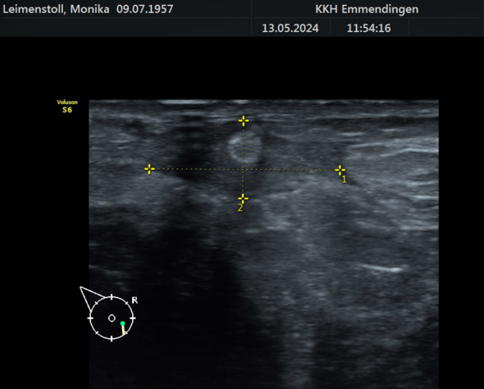
Diagnose
Operation
neoadjuvante Therapie
Nach-sorge
Bestrahlung, postneoadjuvante Therapie

Slide 47
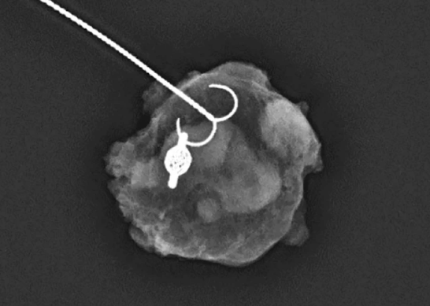
Diagnose
Operation
neoadjuvante Therapie
Nach-sorge
Bestrahlung, postneoadjuvante Therapie

Slide 48
gezielte („targeted“) Lymphknotenentfernung
Diagnose
Operation
neoadjuvante Therapie
Nach-sorge
Bestrahlung, postneoadjuvante Therapie

Slide 49
Verringerung der Schnittränder bei der Brusterhaltenden Operation
Einführung der brusterhaltenden Operation
1981 ca. 2000 2011 bis ca. 2015 2016 2024
„Erfindung“ der Wächterlymphknoten-Methode
Verzicht auf die Ausräumung der Achsellymphknoten bei Befall von 1-2 Wächterlymphknoten
Verringerung der Radikalität der Lymphknoten-operation nach neoadjuvanter Therapie
Verzicht auf die Lymphknoten-operation

Slide 50
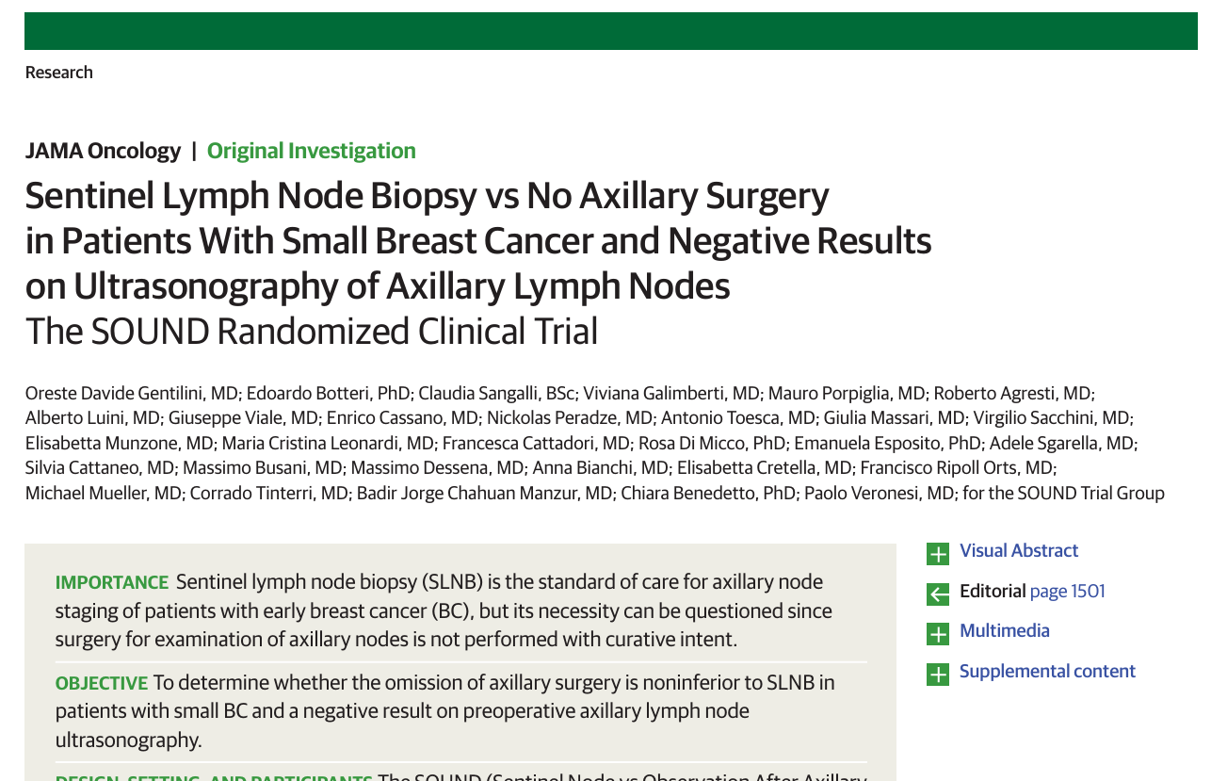

Slide 51
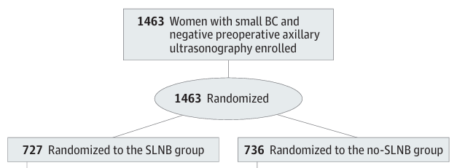

Slide 52
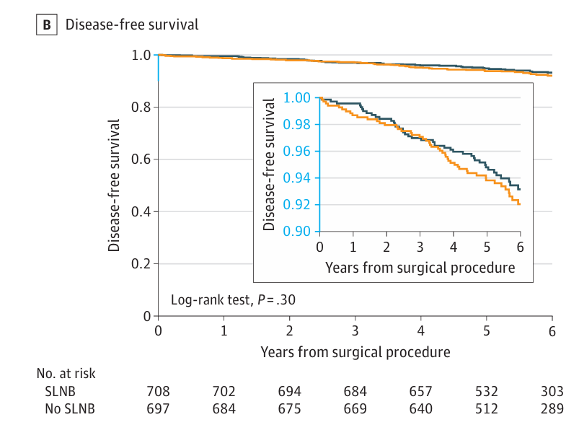
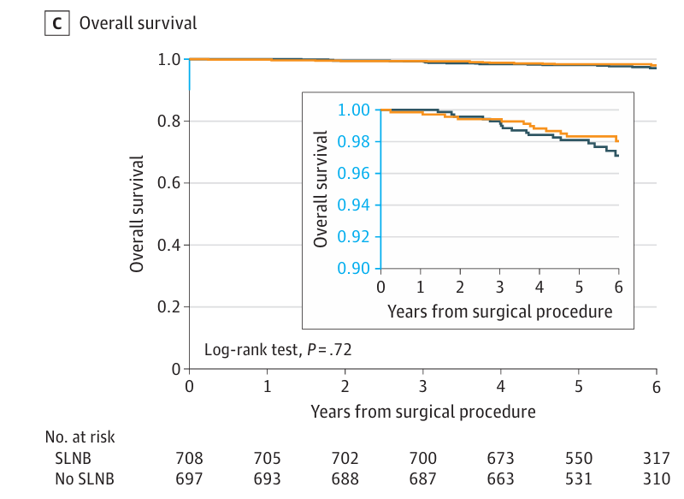

Slide 53


Slide 54
Verringerung der Schnittränder bei der Brusterhaltenden Operation
Einführung der brusterhaltenden Operation
1981 ca. 2000 2011 bis ca. 2015 2016 2024
„Erfindung“ der Wächterlymphknoten-Methode
Verzicht auf die Ausräumung der Achsellymphknoten bei Befall von 1-2 Wächterlymphknoten
Verringerung der Radikalität der Lymphknoten-operation nach neoadjuvanter Therapie
Verzicht auf die Lymphknoten-operation

Slide 55
Danke für Ihre Aufmerksamkeit

